Slide 1
О героях былых времён…
Государственное бюджетное образовательное
учреждение города Севастополя
«Средняя общеобразовательная школа № 29 имени М.Т. Калашникова»
Выполнила:
педагог-библиотекарь
Шепель О.н.
г. Севастополь, 2022г.

Slide 2
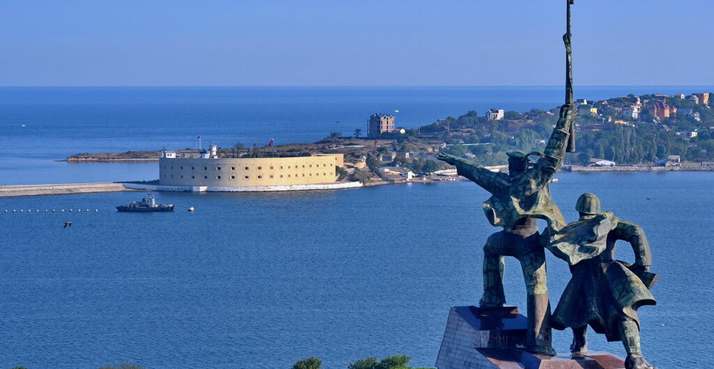
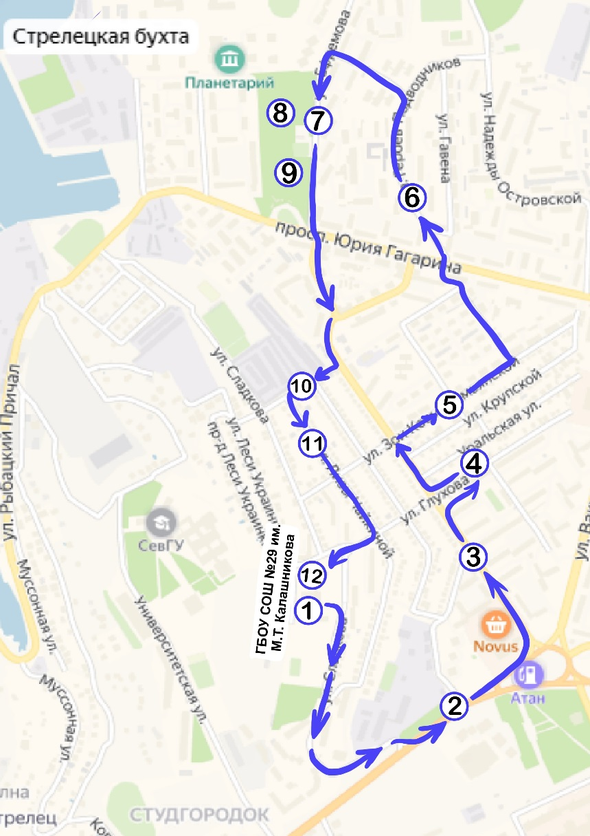
Улицы памяти
Пусть война далеко, но бойцы ее близко,
Поименно я их перечислить готов.
Севастополь! Стою как у обелиска,
С букетом твоих опаленных цветов.
Севастополь. Легендарный город, многое переживший на своем веку. История города богата и насыщена событиями, которые отражены в памятниках, в музейных экспонатах, в мемориальных досках, в названиях улиц и в книжных изданиях. Сегодня мы с вами собрались, чтобы совершить увлекательное путешествие в историю.
Мы решили выяснить, как и когда, а главное в честь кого были названы улицы, по которым мы каждый день идем в школу.
Начнем мы наше путешествие с карты и проложенного на ней маршрута движения с интересующими нас объектами.

Slide 3
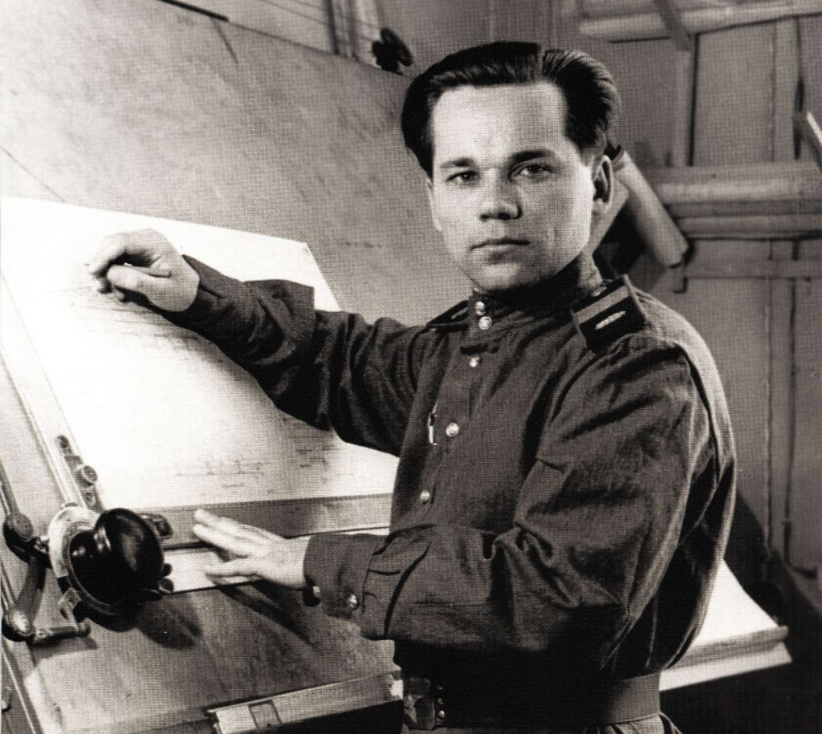
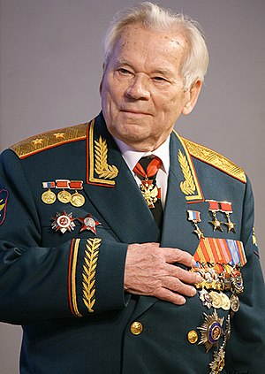
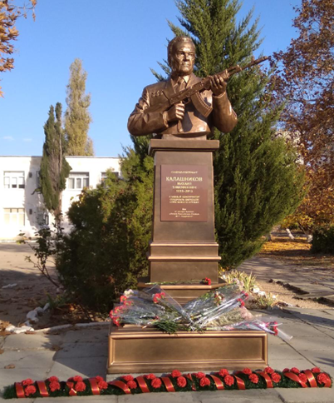
Михаил Тимофеевич Калашников
1
Михаил Тимофеевич Калашников, всемирно известный конструктор стрелкового оружия, создатель автомата Калашникова (АК), родился 10 ноября 1919 года в селе Курья Алтайского края.
Михаил Калашников с юных лет увлекался техникой, изучал принципы работы разных механизмов. В школе интересовался физикой, геометрией, литературой.
В 1938 году его призвали в армию на службу.
С приходом Великой Отечественной войны все отправлялись на фронт.
В Ижевск он изобрел знаменитый на весь мир автомат «Калашникова» (АК), который вышел со станка в 1947 году. За изобретение автомата Михаил Тимофеевич был награжден Сталинской премией и орденом Красной Звезды.
Также его авторству принадлежит разработка пулеметов РПКС, РПКС-74, РПК 7 и РПК-74 и самозарядного охотничьего карабина «Сайга».
Есть такая поговорка, что талантливый человек талантлив во всем. Это касается и Михаила Тимофеевича, который обладал еще и писательским талантом. Он выдал несколько книг и автобиографию, за что получил членство в Союзе писателей Российской Федерации.
В 2013 году изобретатель заболел и после продолжительного лечения умер 23 декабря.
Человек – эпоха,
Человек – воля, Человек – Победа!
"Любите и почитайте Историю своей Родины, дорогой нашей России.
Не забывайте её героев- и лидеров, и обыкновенных солдат.
Память - это дар, который отличает Человека от животного..."

Slide 4
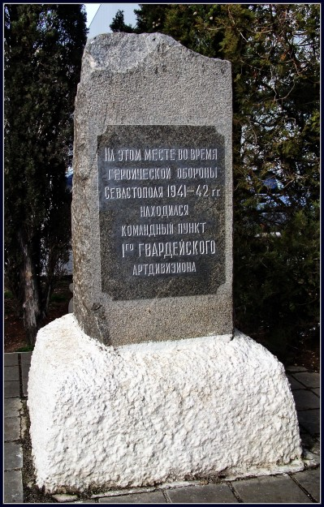
Памятный камень рядом с фортом литер-а5
2
Форт Литер «А-5» — бывшее фортификационное сооружение в Севастополе, памятное место казни революционеров А. Липинского и К. Ковальского из 49-го пехотного Брестского полка (1907) и место расположения в 1941-1942 гг. командного пункта 1-го гвардейского артиллерийского дивизиона береговой обороны флота под командованием майора К. М. Радовского. Расположен на углу улиц Вакуленчука и Меньшикова.
Форт Литер «А-5» построен в начале XX века по рекомендации в 1897 году комиссии по вооружению крепостей. В 1906 году включен в состав Севастопольской крепости. Представляет собой долговременное полевое укрепление неправильной формы с двумя угловыми казематами, имеющих подземные ходы с выходами на поверхность. В центре форта находится сторожевая казарма общей площадью 140 м2, а вокруг него — ров с валом. Форт предназначался для размещения десяти пушек и роты пехоты (250 человек).
В период обороны Севастополя 1941-1942 годов в казематах форта размещался командный пункт 1-го гвардейского артиллерийского дивизиона береговой обороны флота под командованием майора К. М. Радовского. В 1967 году возле форта установили два памятных знака с текстом (автор В. М. Назарепко).

Slide 5
Улица Меньшикова
3
Меньшиков Федор Дмитриевич — участник Великой Отечественной войны, секретарь Крымского обкома ВКП(б). Возглавлял пропагандистскую группу обкома в период героической обороны Севастополя 1941—1942 гг.
Когда гитлеровцы ворвались в Крым и начали осаду Севастополя, в городе была оставлена группа работников обкома партии во главе с секретарем по пропаганде и агитации — Федором Дмитриевичем Меньшиковым. Он выступал на митингах и собраниях в рабочих коллективах, воинских частях, на кораблях флота. Посещал школы и бомбоубежища. Беседовал с женщинами и стариками, работающими в подземных мастерских, с ранеными воинами в госпиталях. Часто он бывал на передовой, и каждый раз, когда он появлялся на фронте, его окружали бойцы, и завязывалась непринужденная беседа. Меньшиков держал связь с крымскими партизанами.
Считается, что Именно Федор Дмитриевич подал идею создать огромный лозунг, который читался бы «из города, с фронта и с неба». На крутом склоне у Исторического бульвара появилась надпись, выложенная трехметровыми буквами из плит инкерманского камня:
«Севастополь был, есть и будет советским!»»
И громадные светлые буквы действительно различались и с Корабельной стороны, и с Северной. Особенно четко лозунг был виден с неба. Фашистские летчики специально его бомбили, но за ночь поврежденные буквы восстанавливались. Лозунг, видимый тысячам севастопольцев, выражал общее настроение, общую уверенность, что новый натиск врага будет отбит.
Бесстрашный человек, чуткий и отзывчивый, Ф. Д. Меньшиков своим примером воодушевлял воинов на новые боевые подвиги, поднимал рабочих на самоотверженный труд во имя победы. В своих воспоминаниях о том времени бывший секретарь севастопольского горкома партии Б. А. Борисов пишет: «Замечательным пропагандистом был Федор Дмитриевич. Севастопольцы могли слушать его зажигательные речи без конца». Боевые друзья Меньшикова говорили о нем: «Он был душой Севастополя».
В последние дни обороны Меньшиков отказался от эвакуации на Большую землю. Он был одним из многих советских граждан, кто погиб в июле 1942 года на мысе Херсонес.

Slide 6
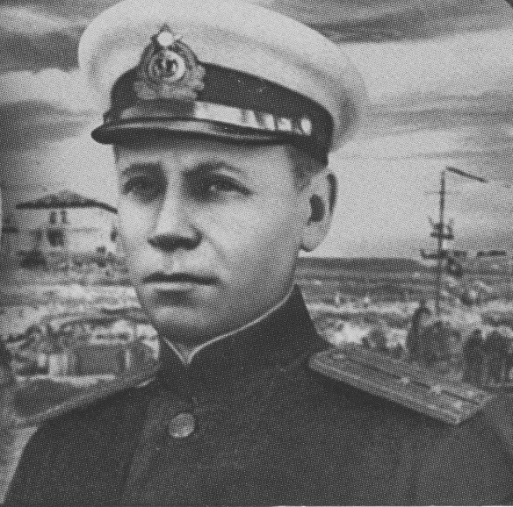
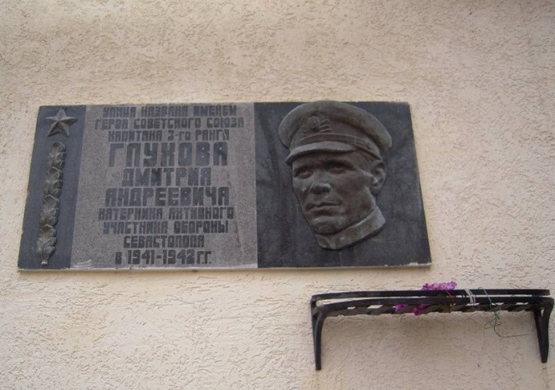
Улица глухова
4
Дмитрий Андреевич Глухов (1906-1943) - Герой Советского Союза, капитан 3 ранга, участник Великой Отечественной войны. Родился в деревне Хмелина Вологодской губернии, в бедной крестьянской семье.
Когда началась Великая Отечественная война, Глухов находился в Севастополе. Здесь он и совершил свой первый подвиг. Чтобы очистить фарватер от сброшенных с вражеских самолетов донных электромагнитных мин, Глухов предложил такой способ разминирования: на полном ходу он проходил на своем катере над местами постановки мин, сбрасывая за борт глубинные бомбы. Мины взрывались от детонации, а катеру на большой скорости удавалось уйти буквально из-под взрыва. За этот подвиг Д. А. Глухов был награжден орденом Красного Знамени.
В период обороны Севастополя Глухов высаживал десанты, конвоировал боевые корабли и транспорты. В 1943 г. он командовал дивизионом сторожевых катеров, участвовал в высадке десанта на Мысхако, в освобождении Новороссийска. Его дивизион стал Краснознаменным.
В ноябре 1943 г. при высадке десанта в Крым в бою с торпедными катерами противника Дмитрий Глухов был смертельно ранен и вскоре скончался. 22 января 1944 г. Д. А. Глухову посмертно было присвоено звание Героя Советского Союза.
Прежнее название улицы - Четвертая Линия,
с 22 декабря 1954 г.
- ул. Глухова.

Slide 7
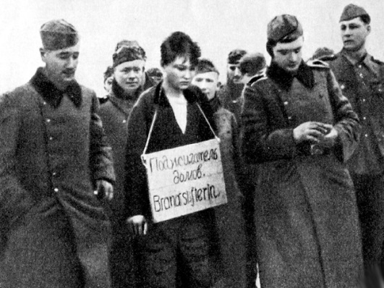
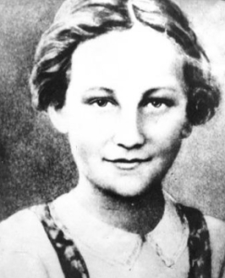
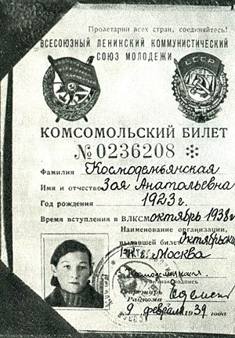
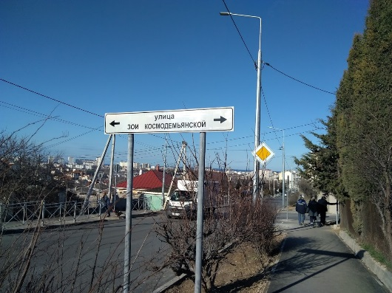
Улица зои космодемьянской
5
Зо́я Анато́льевна Космодемья́нская (13 сентября 1923, село Осино-Гай, Тамбовская губерния — 29 ноября 1941, Петрищево) — красноармеец диверсионно-разведывательной группы штаба Западного фронта, заброшенная в 1941 году в немецкий тыл . Боевое задание группы Зои Космодемьянской было таково: «сжечь 10 населённых пунктов (приказ т. Сталина от 17 ноября 1941 г.): Анашкино, Грибцово, Петрищево, Усадково, Ильятино, Грачево, Пушкино, Михайловское, Бугайлово, Коровино. Срок выполнения — 5—7 дней».
Космодемьянская успела исполнить только часть боевого приказа, организовав поджог трёх домов. Зою Космодемьянскую пытали после захвата в плен и казнили через повешение. Перед смертью Зоя произнесла легендарную речь, призывая жителей села бороться с нацистами и не бояться смерти в этой борьбе.
Зоя Космодемьянская стала одним из символов героизма советского народа в Великой Отечественной войне. Образ Зои Космодемьянской отражён в художественной литературе, публицистике, кинематографе, живописи, монументальном искусстве, музейных экспозициях. По мнению журналиста Русской службы Би-би-си А. Кречетникова, Зоя Космодемьянская стала для советского народа и для России таким же примером патриотизма с готовностью к самопожертвованию, как для французов — Жанна д’Арк.
Первая женщина, удостоенная звания Героя Советского Союза (посмертно) во время Великой Отечественной войны.

Slide 8
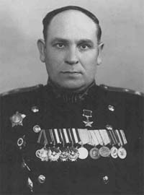
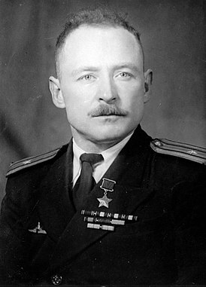
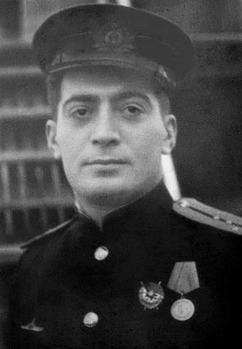
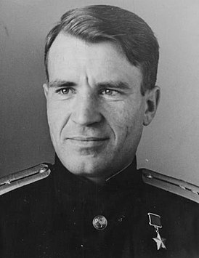
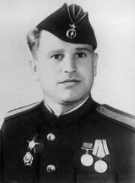
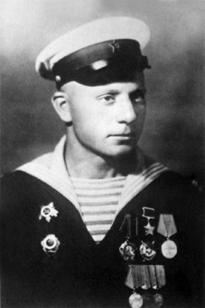
Проезд героев подводников
6
За проявленные в годы войны мужество и героизм сотни моряков-подводников Черноморского флота были награждены орденами и медалям. Семи наиболее отличившимся подводникам-черноморцам — капитану 2 ранга Борису Андреевичу Алексееву, капитанам 3 ранга Михаилу Васильевичу Грешилову, Ярославу Константиновичу Иосселиани, капитан-лейтенантам Астану Николаевичу Кесаеву, Максиму Игнатьевичу Хомякову, мичману Ивану Степановичу Перову, старшему краснофлотцу Александру Сергеевичу Морухову было присвоено звание Героя Советского Союза.
Подводники Черноморского флота в годы Великой Отечественной войны потопили и повредили свыше 110 боевых кораблей и судов противника, общим водоизмещением свыше 220 тыс. тонн. Пять подводных лодок флота стали гвардейскими, семь награждены орденом Красного Знамени, 1-й бригаде подводных лодок присвоено почетное наименование "Севастопольской", она награждена орденом Красного Знамени.
Застроился после Великой Отечественной войны. 1 августа 1961 г. проезд наименован в честь героев-подводников Черноморского флота.
Борис Андреевич Алексеев
Михаил Васильевич Грешилов
Ярослав Константинович Иосселиани
Астан Николаевич Кесаев
Максим Игнатьевич Хомяков
Иван Степанович Перов
Александр Сергеевич Морухов

Slide 9
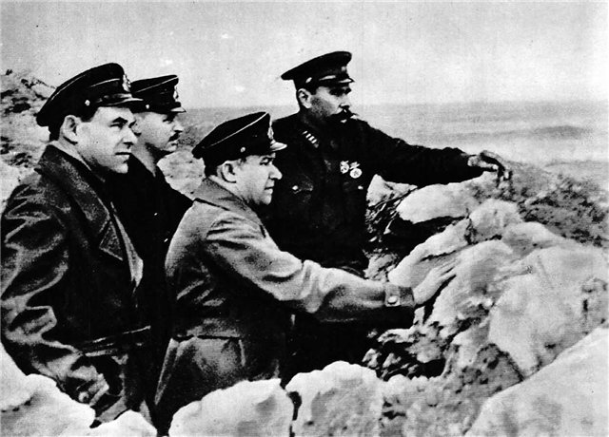
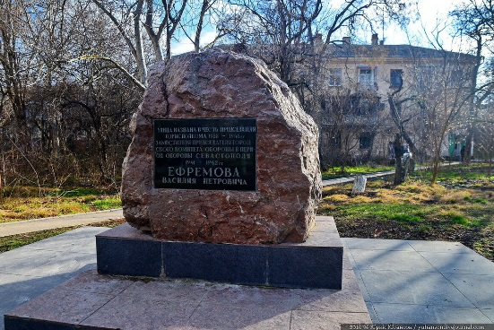
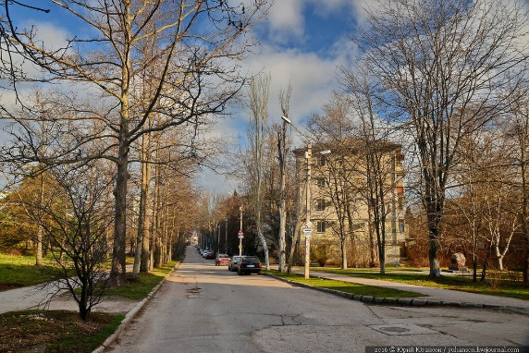
Улица Ефремова
7
Василий Петрович Ефремов (13 января 1906, Севастополь — 13 октября 1965) — председатель горисполкома Севастополя в 1938—1946 годах, один из руководителей обороны Севастополя 1941—1942 годов.
Родился 13 января 1906 года в Севастополе. Свою трудовую жизнь начал с 11 лет. Сначала был учеником токаря, затем токарем на Морском заводе. В 1936 году трудящиеся Севастополя избирают его депутатом Верховного Совета СССР, а в 1938-м — председателем исполкома Севастопольского городского Совета депутатов трудящихся.
Когда началась Великая Отечественная война, был заместителем председателя Городского комитета обороны и начальником местной противовоздушной обороны (МПВО). Вёл большую работу по обеспечению флота и армии всем необходимым, по мобилизации трудящихся города на борьбу с врагом. Оставался в городе до последних дней обороны и эвакуировался па подводной лодке 30 июня 1942 года.
В 1944 году, на второй день после освобождения города, вернулся в Севастополь и приступил к работе в Городском совете. Много сделал для восстановления города.
Умер 13 октября 1965 года.
В ноябре 2006 года к 65-летию начала обороны города и 31-й годовщины образования Гагаринского района было приурочено открытие мемориального обозначение улице Ефремова в сквере у дома № 8. На торжественной церемонии присутствовал сын Василия Петровича с внуками.
Нa наблюдательном пункте 8-й бригады морской пехоты. Слева направо: председатель городского комитета обороны Севастополя Б. А. Борисов, секретарь горкома комсомола А. В. Багрий, председатель горисполкома В. П. Ефремов, командир бригады П. Ф. Горпищенко. Район Севастополя, апрель 1942 г.
5 мая 1970 года бывшая улица Курсантов в Гагаринском районе Севастополя переименована в улицу Ефремова.

Slide 10
Памятник курсантам
8
В огне жесточайших сражений зародились, крепли и умножались славные боевые традиции, которые являются бесценным достоянием Черноморского высшего военно-морского ордена Красной Звезды училища им. П. С. Нахимова.
А в годы страды небывалой, смертельной училище заняло место в строю: программа занятий сужалась предельно, практический курс завершался в бою. Но не всем суждено было вернуться с полей сражений, дожить до радостного дня Победы. Многие из них погибли в первые же дни и месяцы войны. В ходе войны погибли 34 офицера, старшины и краснофлотца из постоянного состава училища. Всего на флотах и флотилиях, во время сражений на полях войны сложили головы 764 курсанта Черноморского Высшего Военно-Морского училища.
Память о них нетленна, она будет всегда жива в благодарных сердцах потомков! Мы склоняем головы перед их бессмертным подвигом и навечно вписываем их имена в Книгу Памяти.

Slide 11
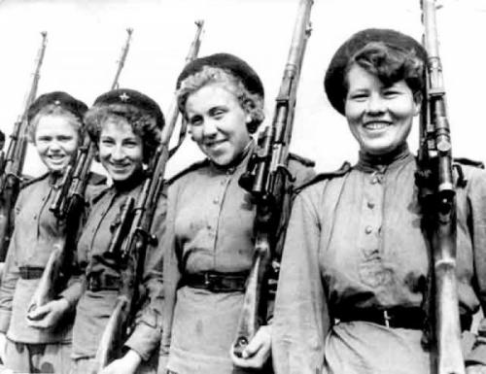
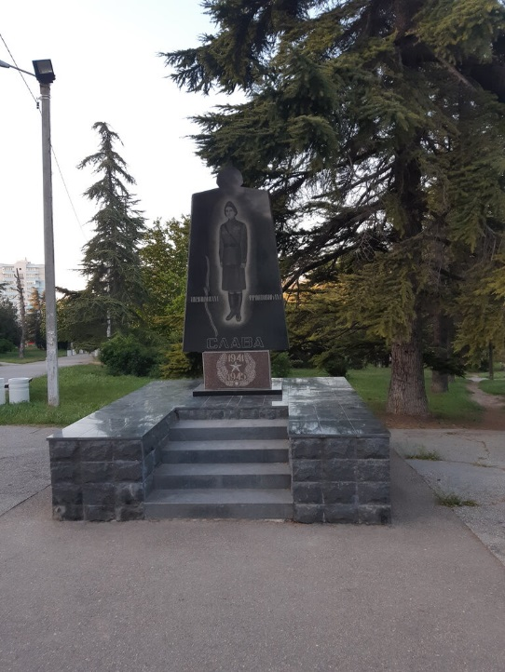
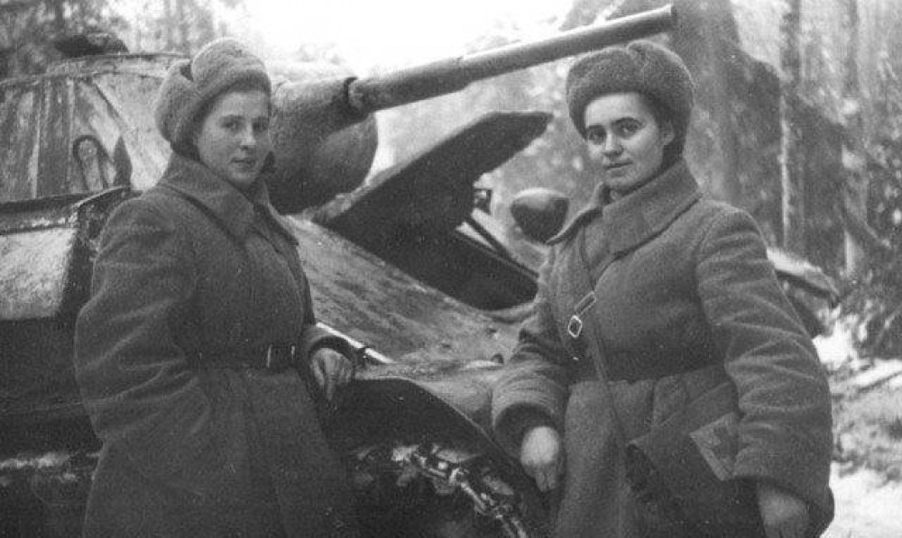
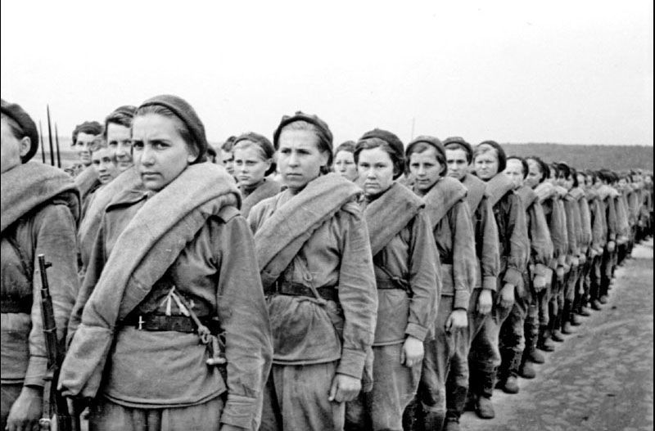
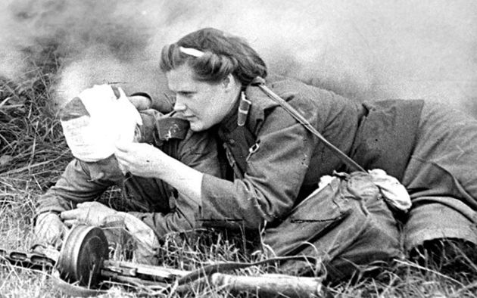
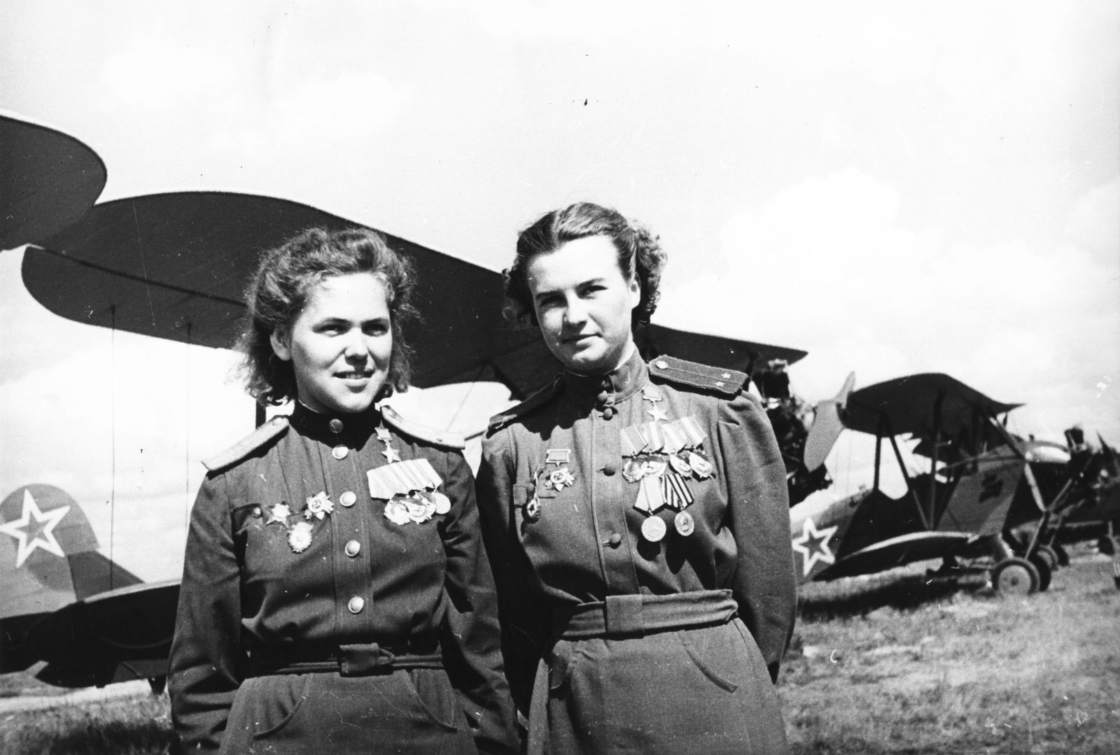
Памятник женщинам-фронтовичкам. Слава!
9
В годы войны женщины служили во всех родах войск и представляли все воинские специальности. Женщины составляли 41% всех врачей, 43% фельдшеров, 100% медсестер. Всего в Красной Армии служили 800 тыс. женщин. Женщины сражались на фронте, утверждая этим свое, равное с мужчинами, право на защиту Отечества. Офицер связи принц Альберт Гогенцоллерн, принимавший участие в штурме Севастополя в июле 1942 г., «восхищался русскими и особенно женщинами, которые, по его словам, проявляют поразительную храбрость, достоинство и стойкость»
Памятник женщинам фронтовикам установлен в самом начале сквера Севастопольских курсантов.

Slide 12
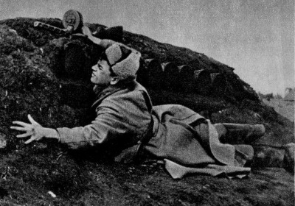
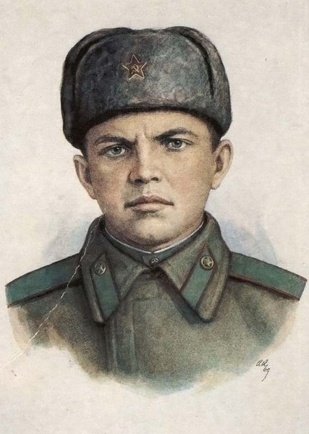
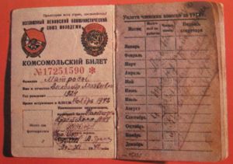
Улица Александра Матросова
10
Родился в Днепропетровске, рано осиротел, воспитывался в детском доме. В октябре 1942 г. был призван в армию и направлен в пехотное училище, но в ноябре того же года добровольно ушел на фронт.
23 февраля 1943 г. в бою у деревни Чернушки Псковской области закрыл своим телом амбразуру вражеского дота и обеспечил своему подразделению возможность продвижения вперед. За этот подвиг А. М. Матросову 19 июня 1943 г. посмертно было присвоено звание Героя Советского Союза. 8 сентября 1943 г. имя Матросова присвоено 254-му гвардейскому стрелковому полку 56-й гвардейской стрелковой дивизии, а гвардии рядовой А. М. Матросов навечно зачислен в списки 1-й роты этого полка.
Александр Матвеевич Матросов (1924-1943) - Герой Советского Союза, гвардии рядовой 254-го стрелкового полка 56-й гвардейской стрелковой дивизии.
Александра Матросова, улица в Гагаринском районе Севастополя, между просп. Юрия Гагарина и ул. Лизы Чайкиной.
Возникла после Великой Отечественной войны, наименована 22 декабря 1944 г.

Slide 13
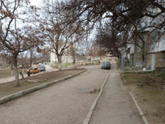
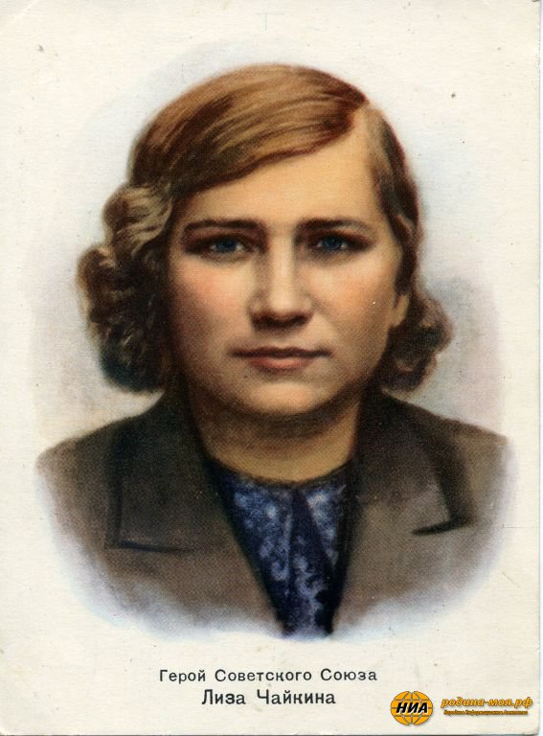
Улица Лизы Чайкиной
11
Родилась Елизавета Ивановна Чайкина 28 августа 1918 года в деревне Руно ныне Пеновского района Тверской области.
Член ВКП(б) с 1939 года. В 1939 году избрана секретарём Пеновского райкома комсомола. В 1941 году Лиза направлена на областные курсы партийных и комсомольских работников в город Калинин (ныне Тверь).
Во время Великой Отечественной войны секретарь Пеновского райкома ВЛКСМ Лиза Чайкина возглавляла подпольную организацию молодёжи, принимала активное участие в операциях партизанского отряда, действовавшего на территории Калининской области.
22 ноября 1941 года Лиза Чайкина была отправлена в Пено с целью разведки численности вражеского гарнизона. По пути в Пено она зашла на хутор Красное Покатище к своей подруге, разведчице Марусе Купоровой, где её заметил староста и донёс немцам. Немцы ворвались в дом Купоровых, расстреляли семью, а Лизу Чайкину увезли в Пено. Даже под пытками она отказалась выдать информацию о местонахождении партизанского отряда и была расстреляна 23 ноября 1941 года.
Указом Президиума Верховного Совета СССР от 6 марта 1942 года Елизавете Ивановне Чайкиной присвоено звание Героя Советского Союза посмертно. Также Лиза Чайкина была награждена орденом Ленина.
Похоронена в сквере в посёлке Пено.
Лизы Чайкиной, улица в Гагаринском районе Севастополя, между улицами Александра Матросова и Вакуленчука.
Возникла после Великой Отечественной войны и 22 декабря 1954 г. названа именем Елизаветы Ивановны Чайкиной

Slide 14
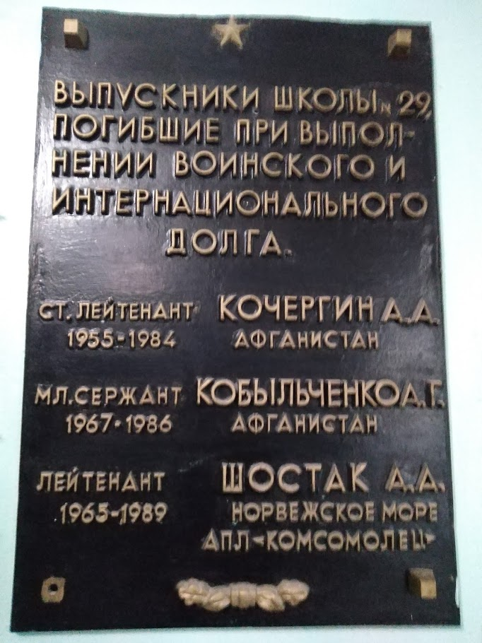
Мемориальная доска в ГБОУ Сош №29 им. М.Т. калашникова
12
Героическая доблесть живет в наших сердцах. Пример тому выпускники нашей школы № 29 погибшие при выполнении воинского и интернационального долга. В Афганистане: ст. лейтенант Кочергин А.А., мл. сержант Кобыльченко А.Г. В Норвежском море на АПЛ «Комсомолец» Лейтенант Шостак А.А.
Мы Севастопольцы – нам путь героев продолжать!

Slide 15
используемые источники
Гагаринский район г. Севастополя. Вчера. Сегодня. Завтра. – 216 стр., ил.
Севастополь. Энциклопедический справочник. Ред.-сост. М.П. Апошанская. – Севастополь: Музей героической обороны Севастополя,2000.- 688с.: илл
Чебанюк З.Ф., Шорин Л.А. Улицы героев Севастополя. – Издательство «Таврия» Симферополь, 1973.
https://detstih.ru/blog/stihi-pro-sevastopol
https://kratkoe.com/mihail-kalashnikov-biografiya-kratko
https://histrf.ru/read/biographies/
https://1941-1942.ru

